Slide 1
Job shadowing – Psihologinja
Ljubljana, OŠ VrHovci 7.10 -11.10
Tea ljubičić

Slide 2
1. Dan
obilazak škole
proveden s školskom psihologinjom – Savjetodavna služba
Razmjena iskustva i načina rada
Sudjelovanje u individualnom radu s djecom
Poremećaj iz autističnog spektra
ADHD
Teškoće u učenju

Slide 3
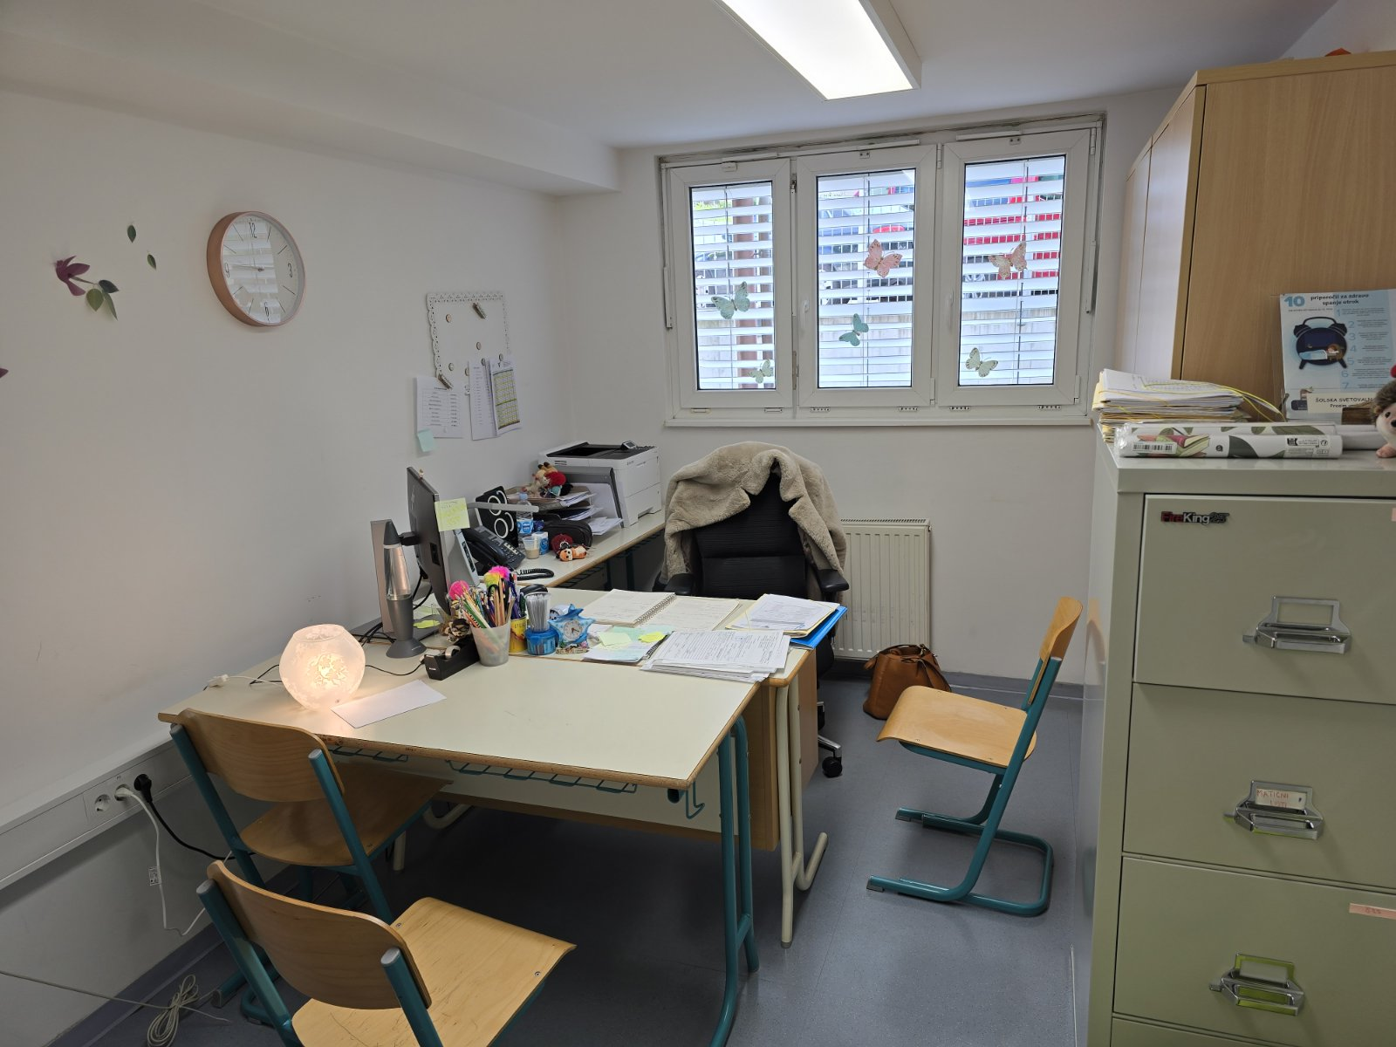
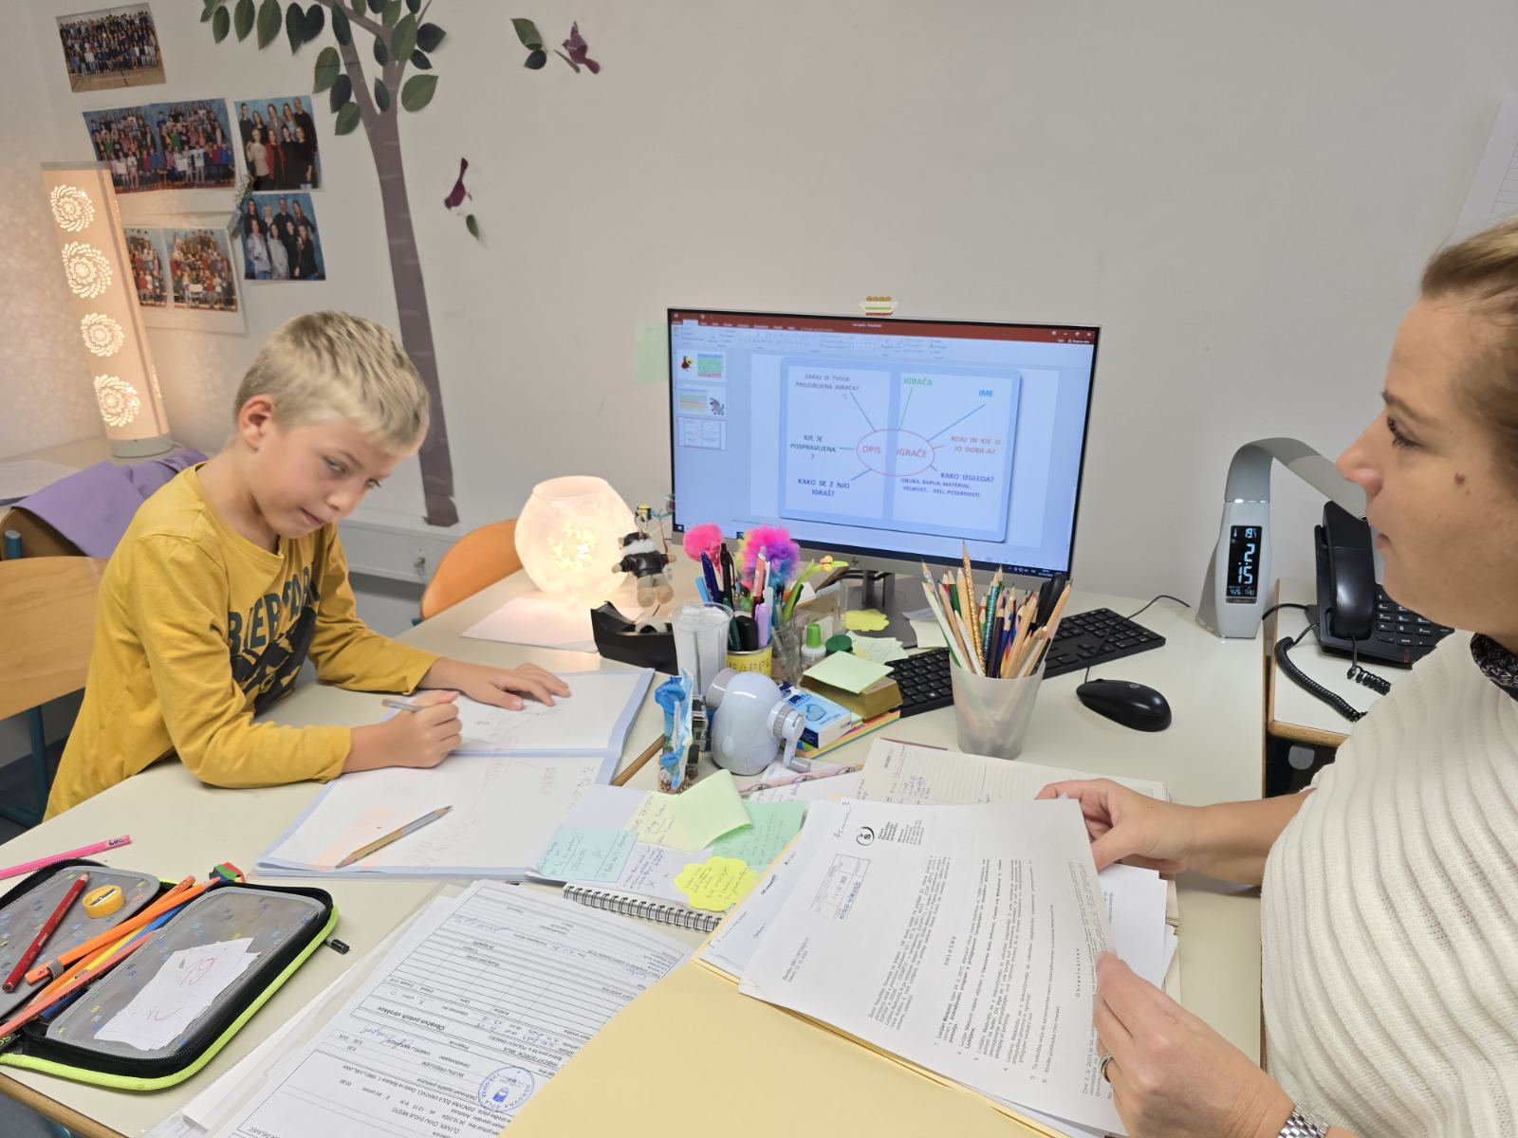
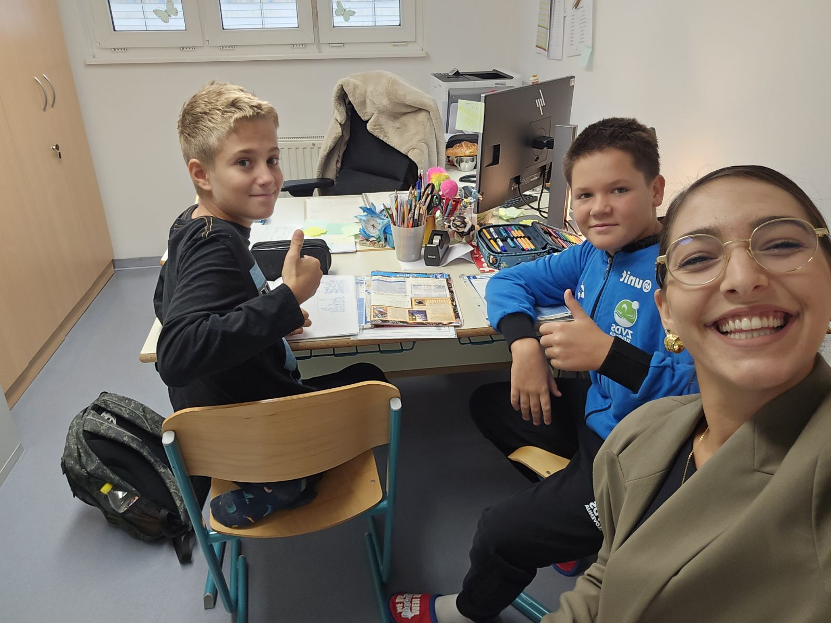
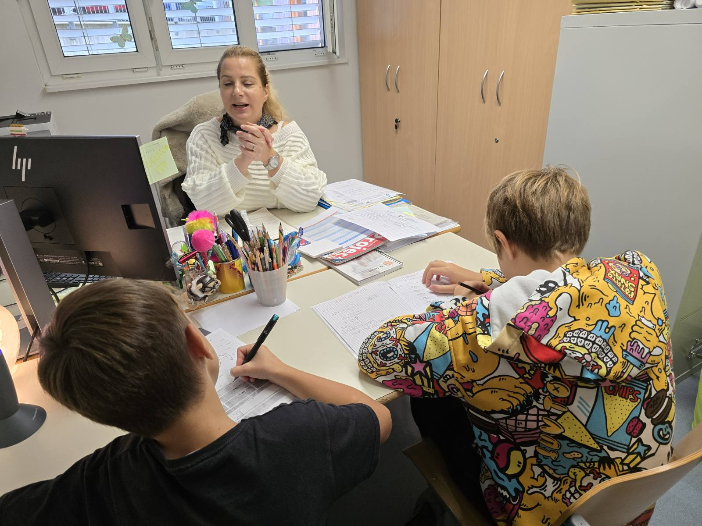

Slide 4
2. Dan
Proveden s edukacijskom rehabilitatoricom
Praćenje rada - dodatna strukovna pomoć
Rad propisan rješenjem dobivenim od strane školskog zavoda
Engleski i slovenski jezik
Rad na emocionalnim problemima kroz igru
Dixit karte

Slide 5
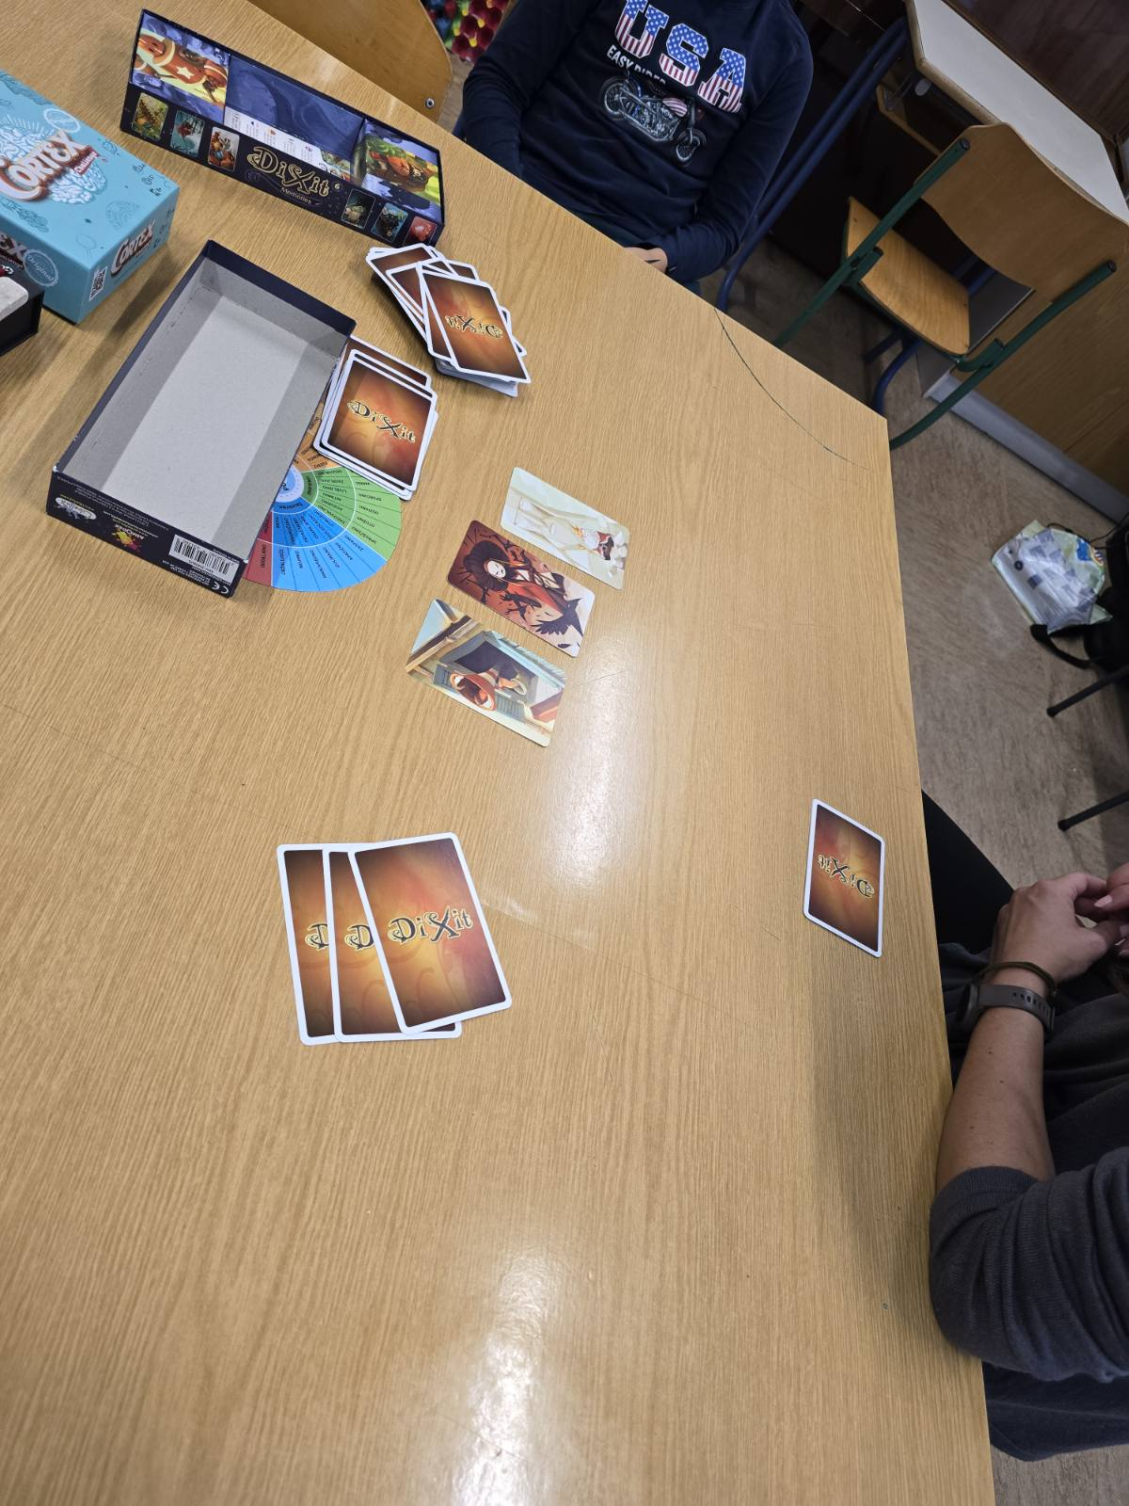
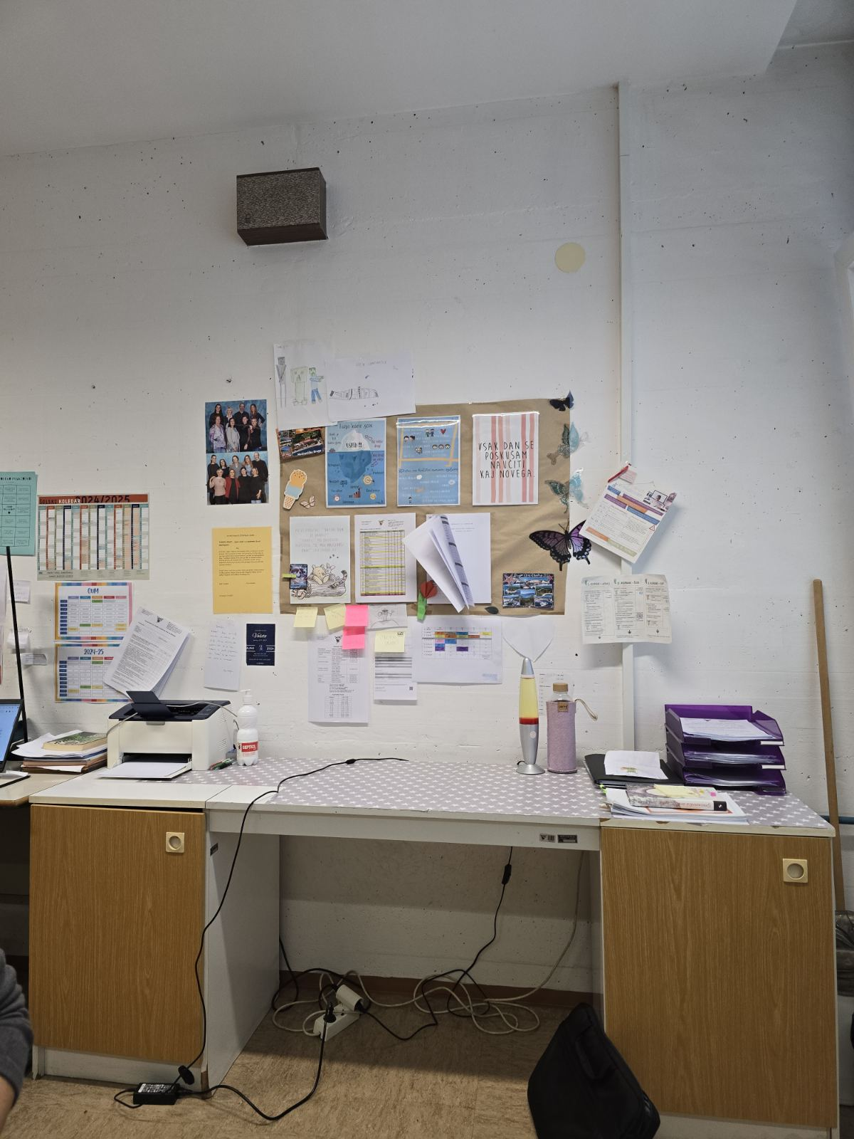
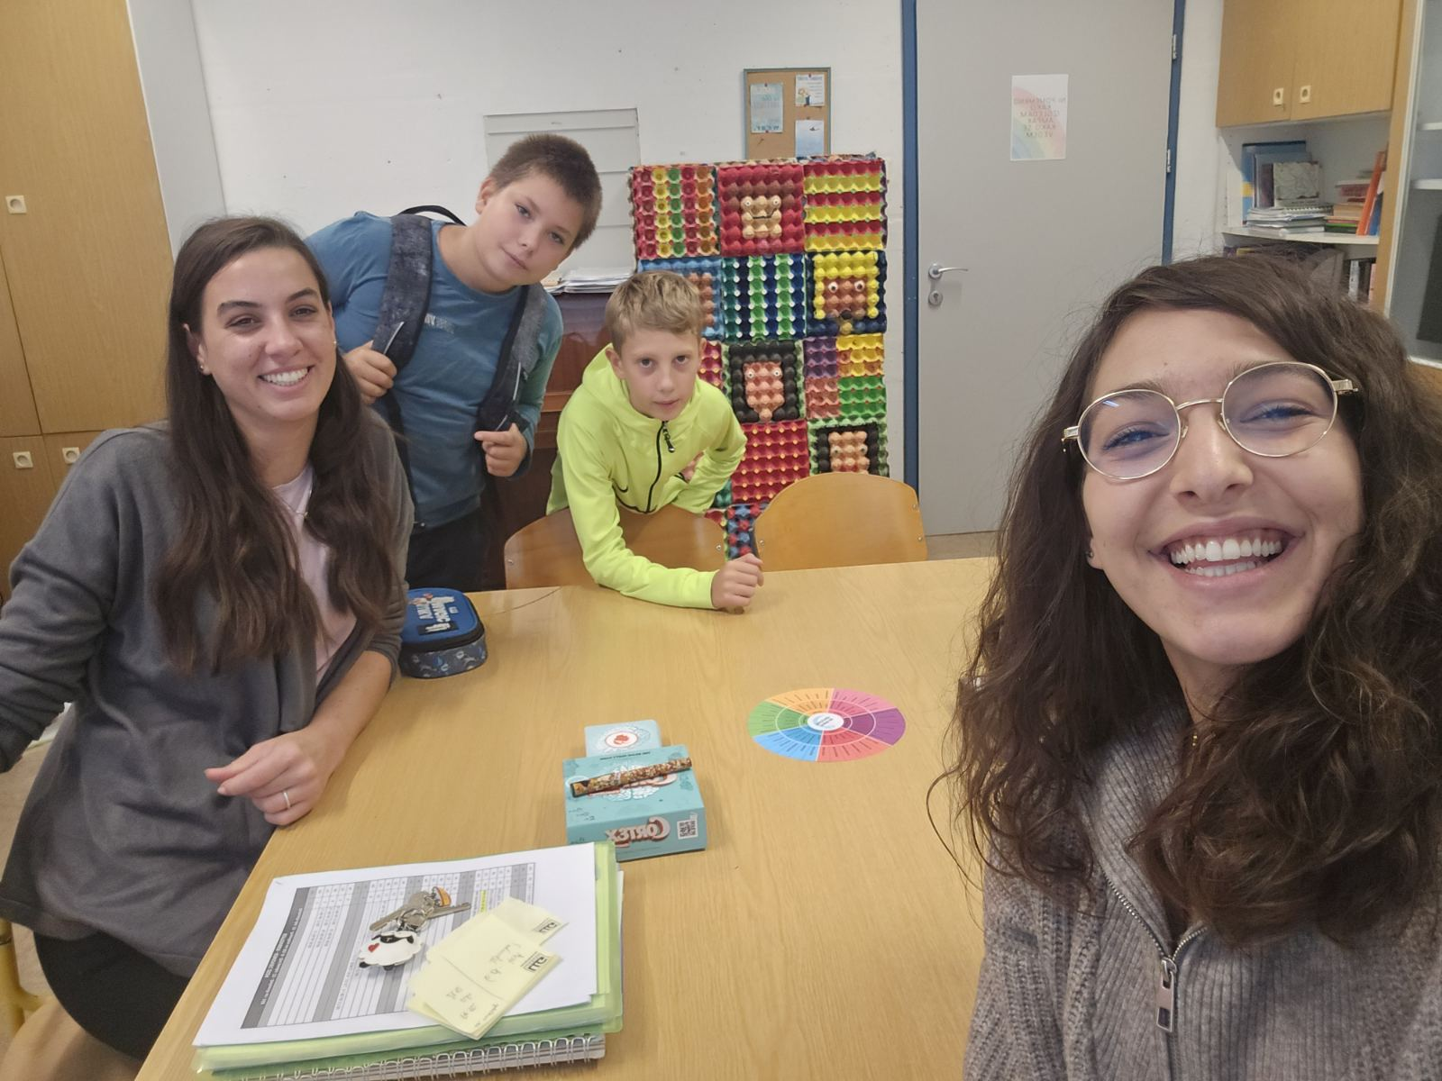
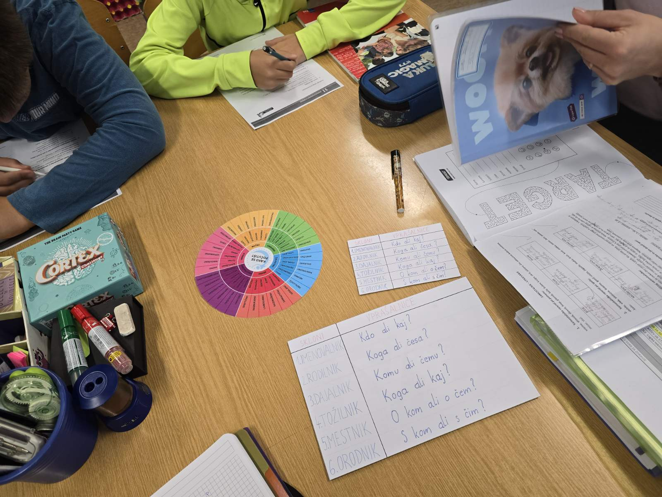

Slide 6
3.Dan
Praćenje rada dodatne strukovne pomoći
Intelektualne teškoće
Disleksija
Poteškoće u čitanju i pisanju
aplikacija za vježbanje čitanja COBY

Slide 7
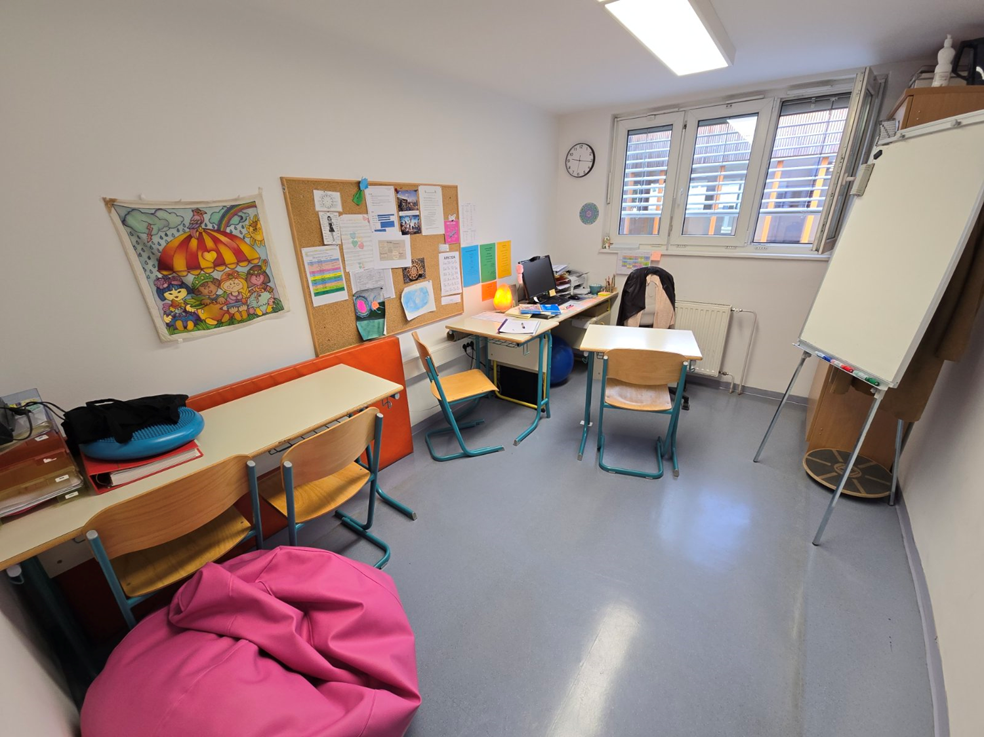
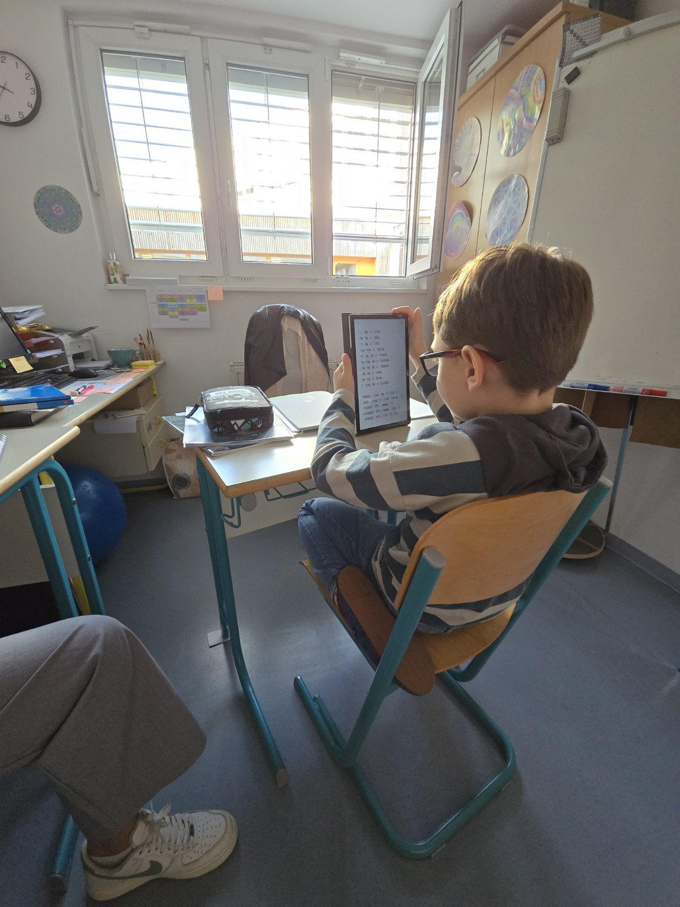
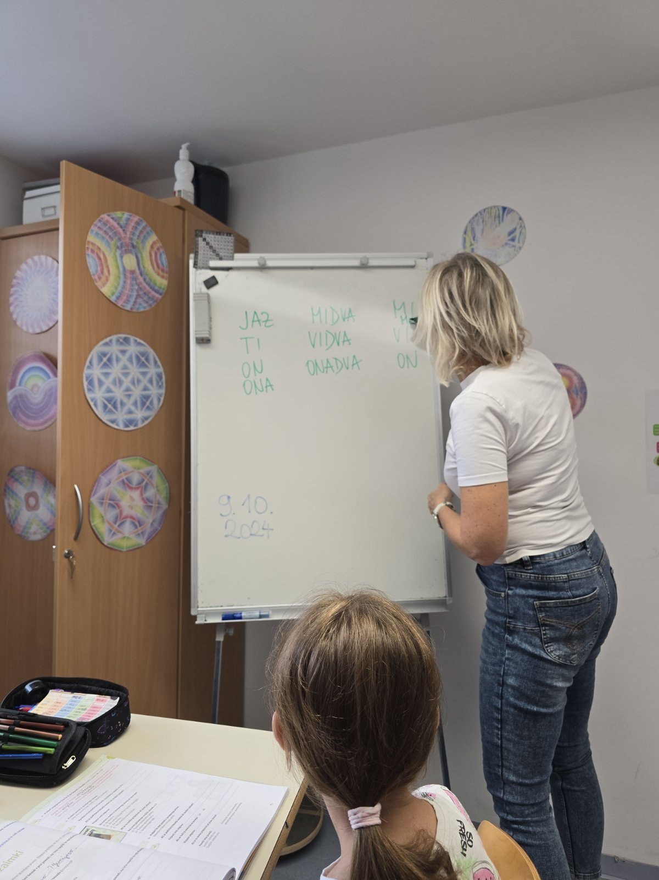

Slide 8
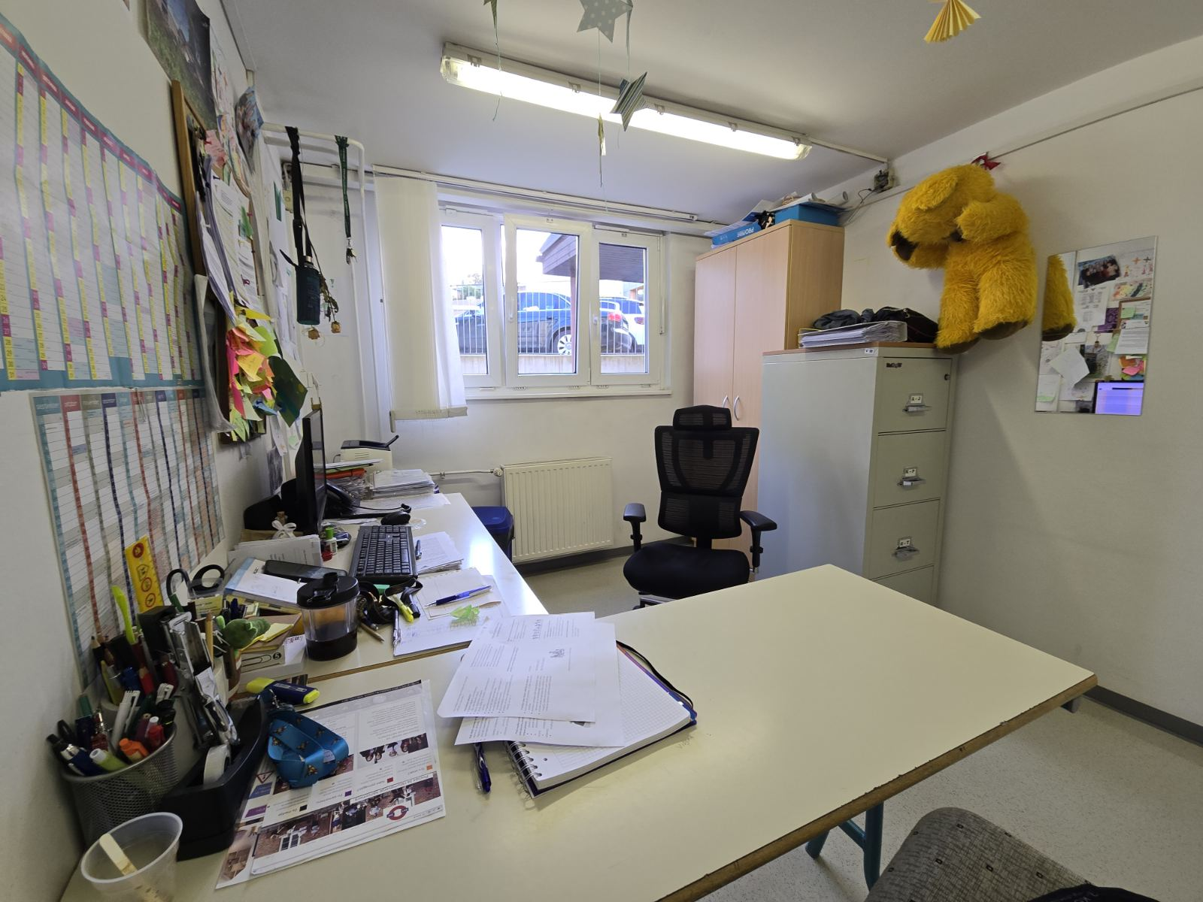
4. Dan
Proveden s ekduacijskim rehabilitatorom – Savjetodavna služba
Prolaženje kroz dokumentaciju i postupke utvrđivanja primjerenog oblika školovanja
Razgovor o problematikama s kojima se susreću
Prisustvovanje na 2 savjetodavna razgovora

Slide 9
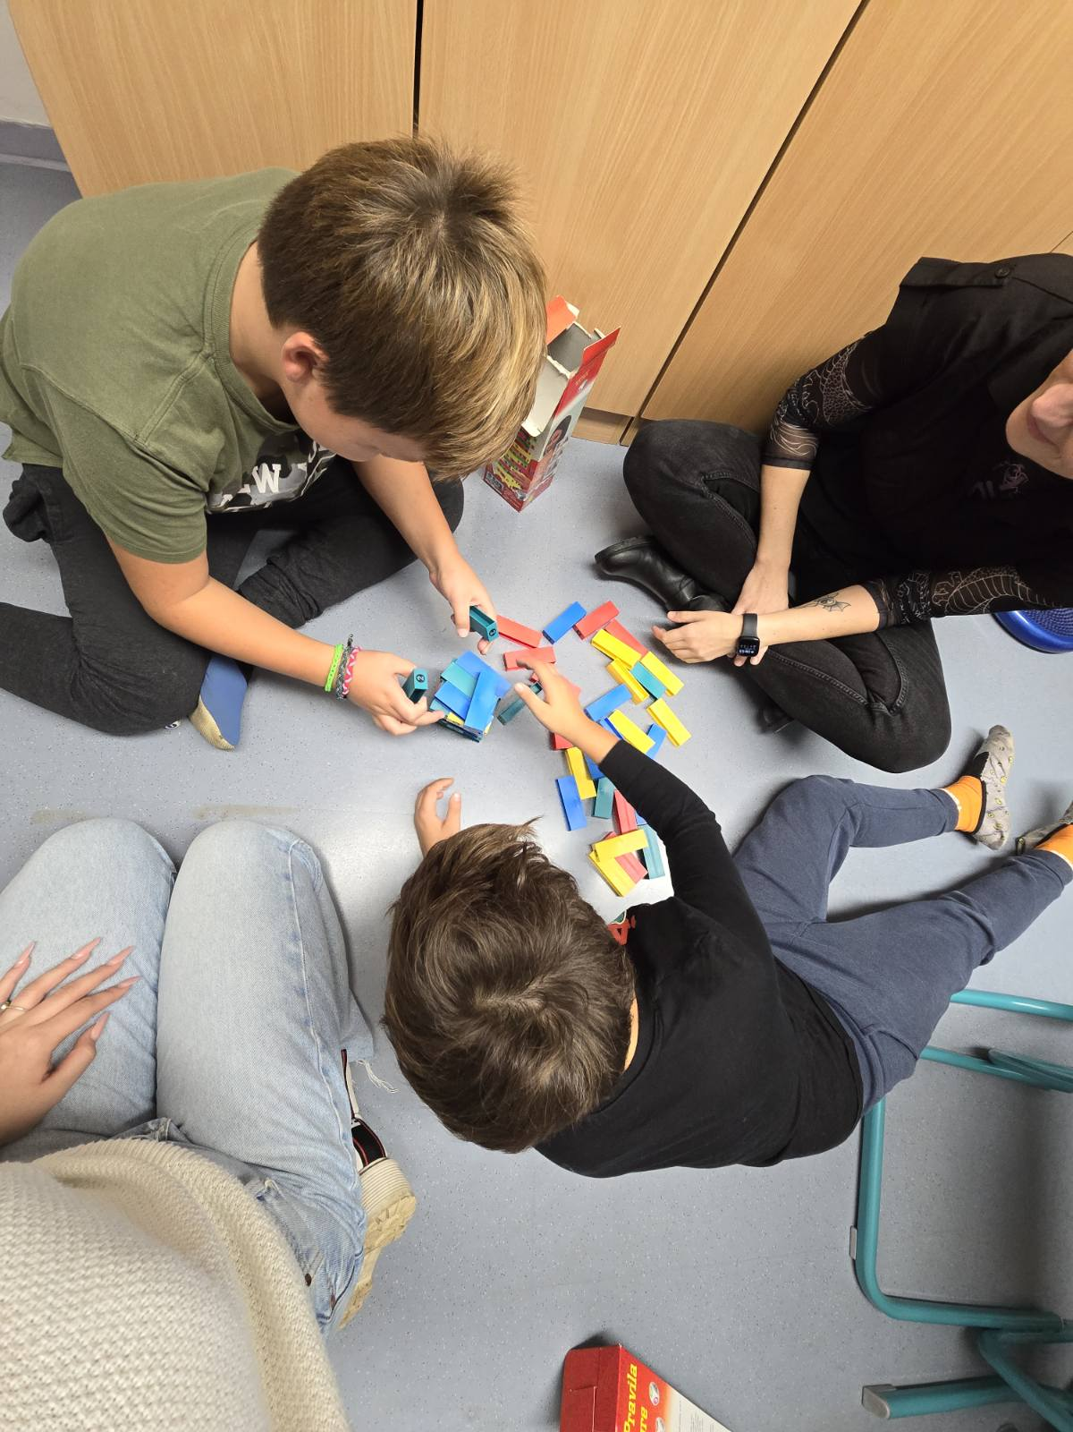
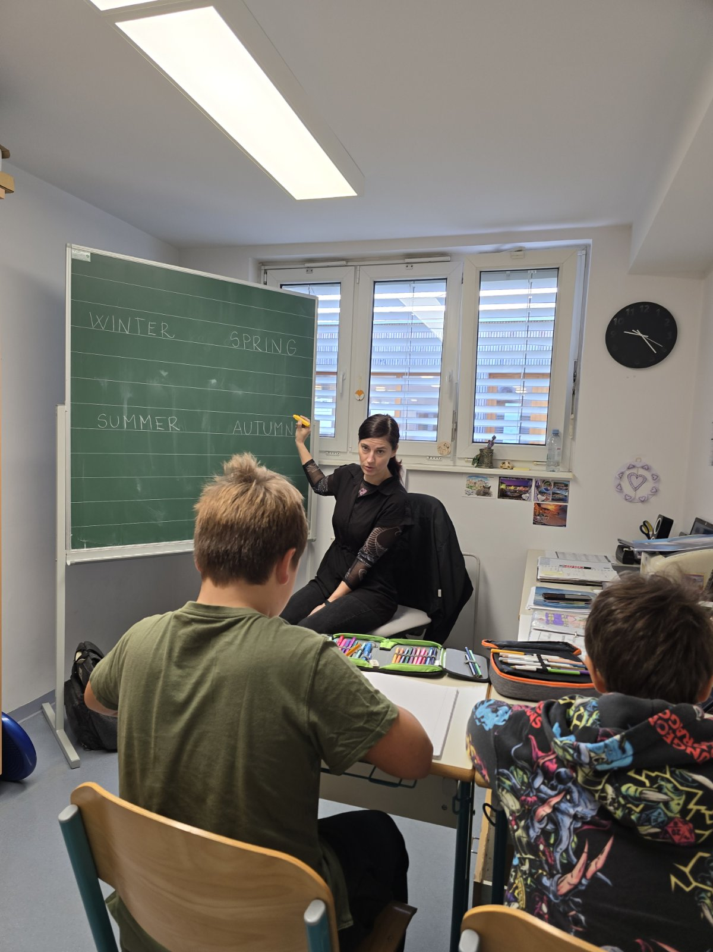
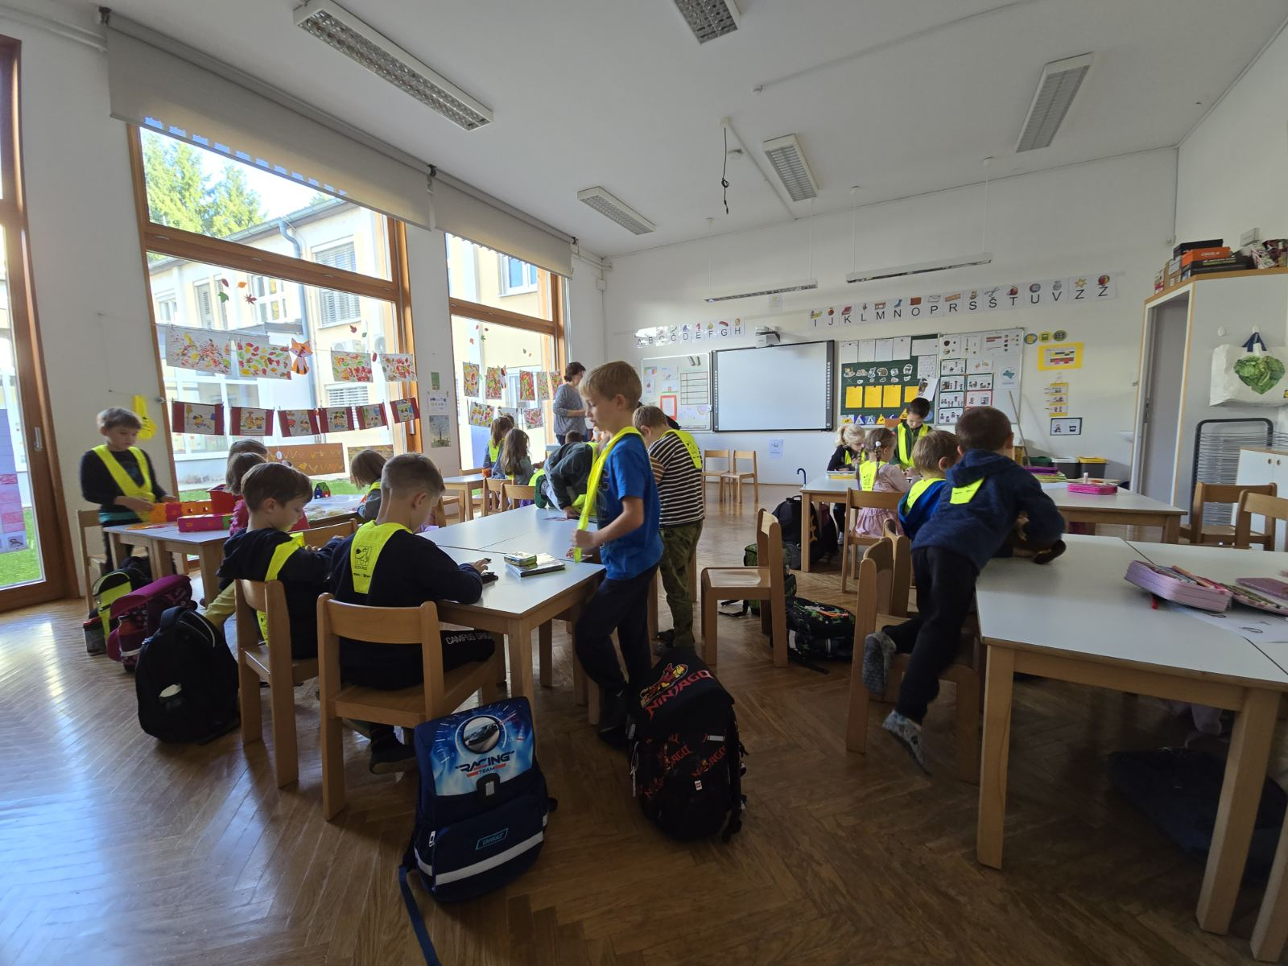
5. Dan
Praćenje rada DSP
Individualni rad i rad u razredu

Slide 10
Učenici s posebnim statusom – prilagodbe, sportaši
Program darovitosti
Nema asistenata u nastavi
Izvrsna opremljenost kabineta
Veliki broj stručnih suradnika – broj djece s poteškoćama 10 %
Ravnatelj 2 pomoćnika
Ista problematika kao i kod nas

Slide 11
UTVRĐIVANJE PRIMJERENOG OBLIKA ŠKOLOVANJA i RAD S UČENICIMA S POSEBNIM POTREBA
Psiholog samo prikuplja dokumentaciju i šalje u zavod za školstvo
Komisija obrađuje dokumentaciju i donosi rješenje

Slide 12
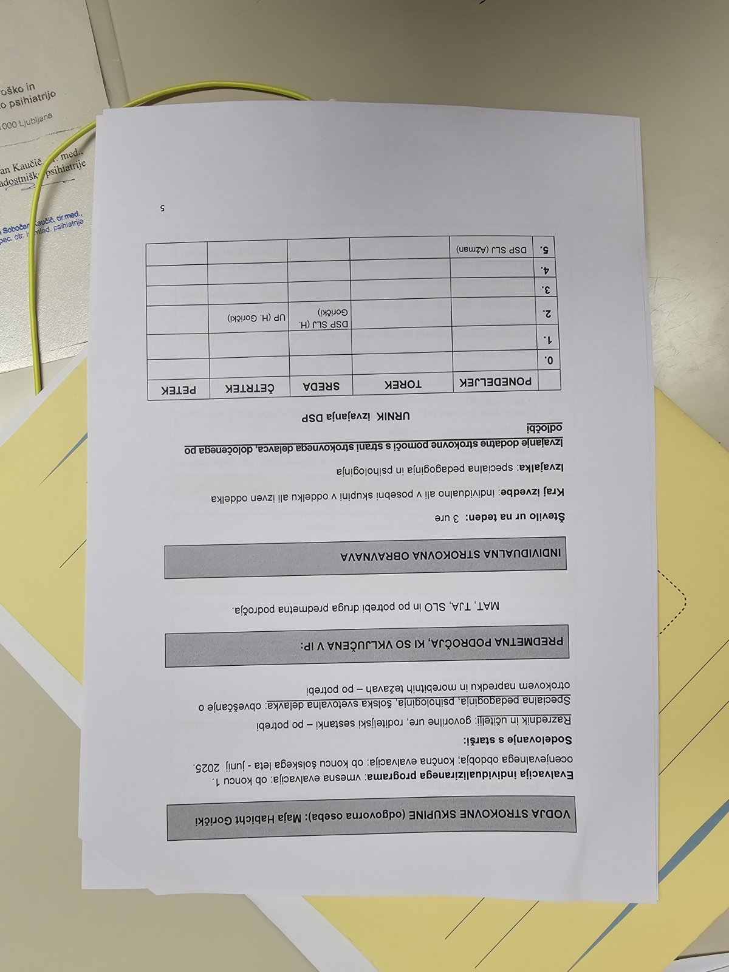

Slide 13
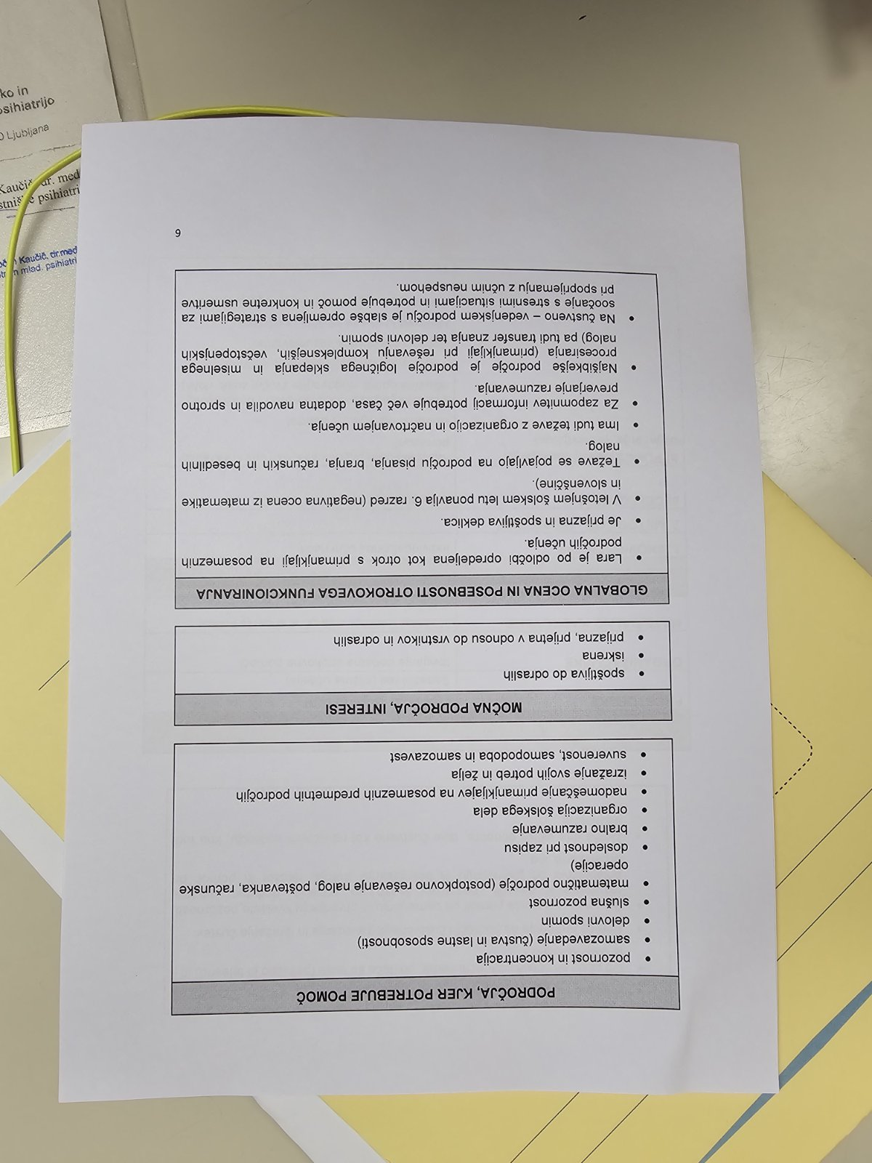
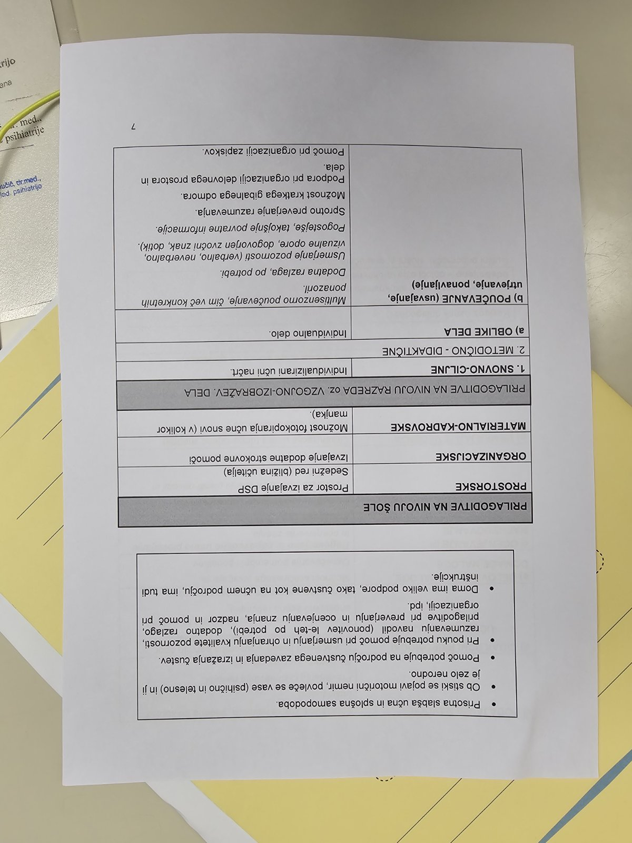

Slide 14
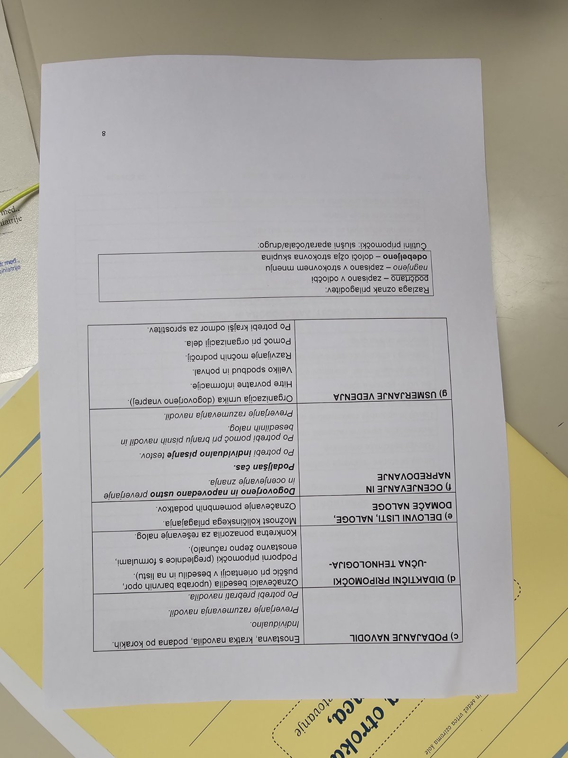
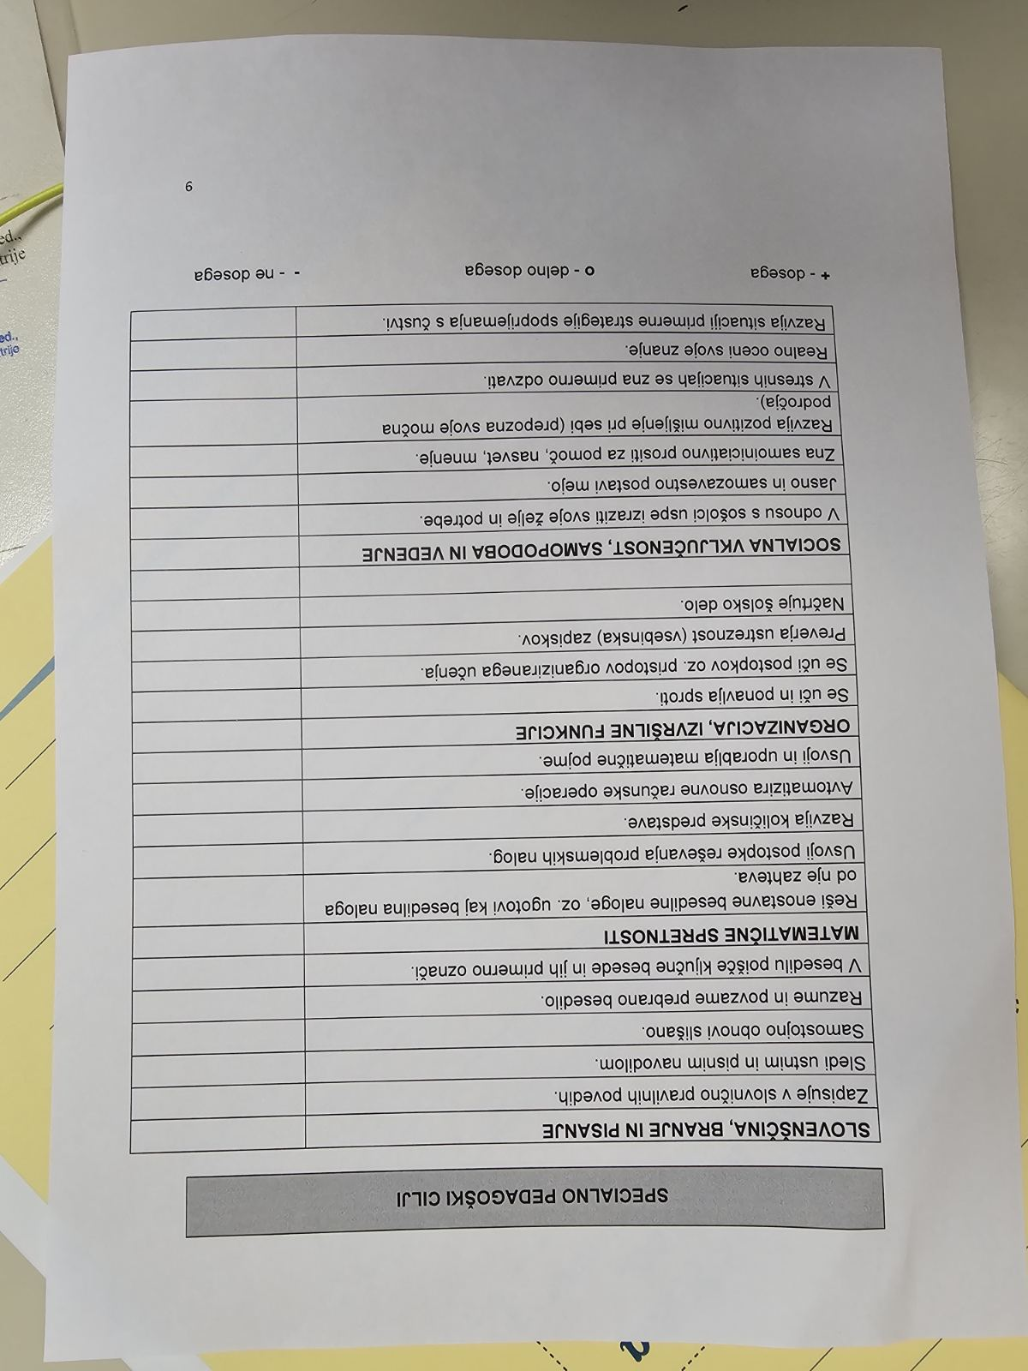

Slide 15
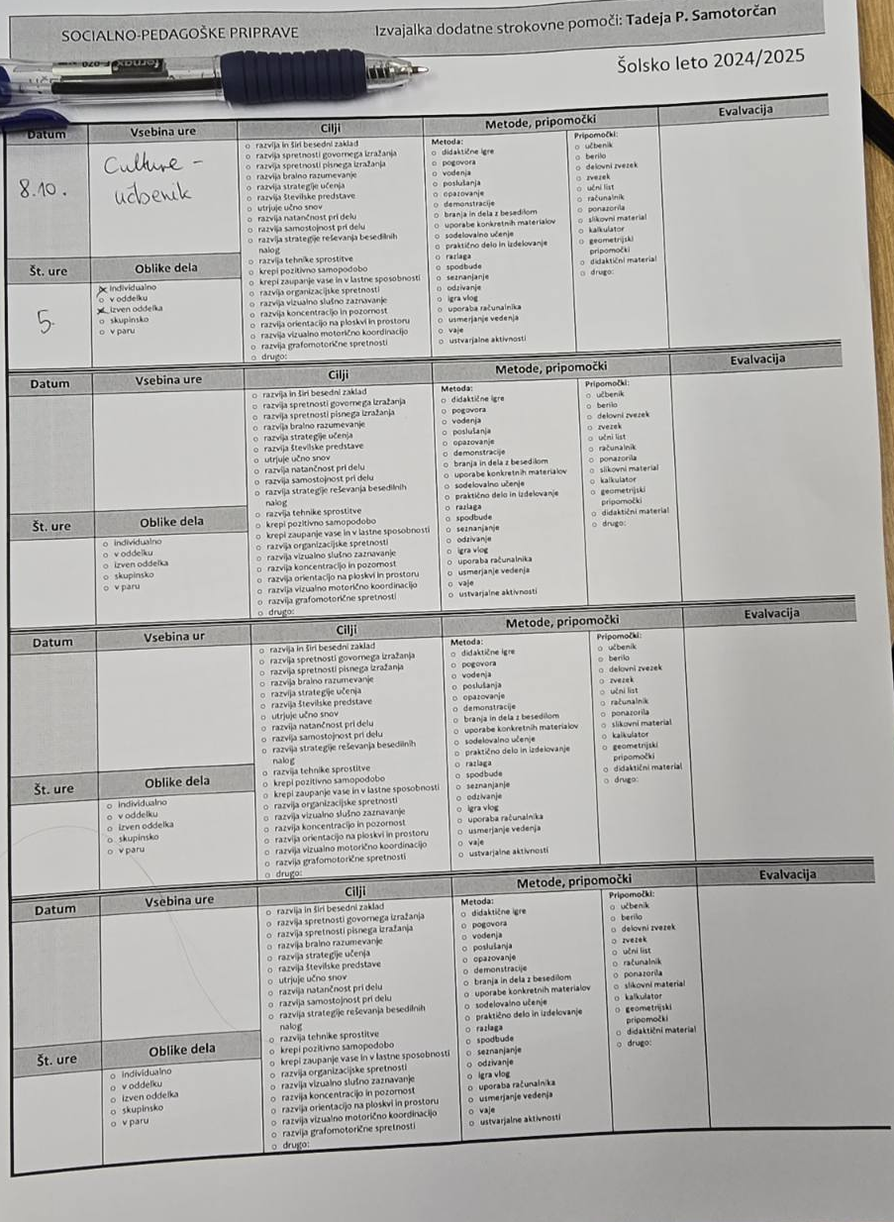
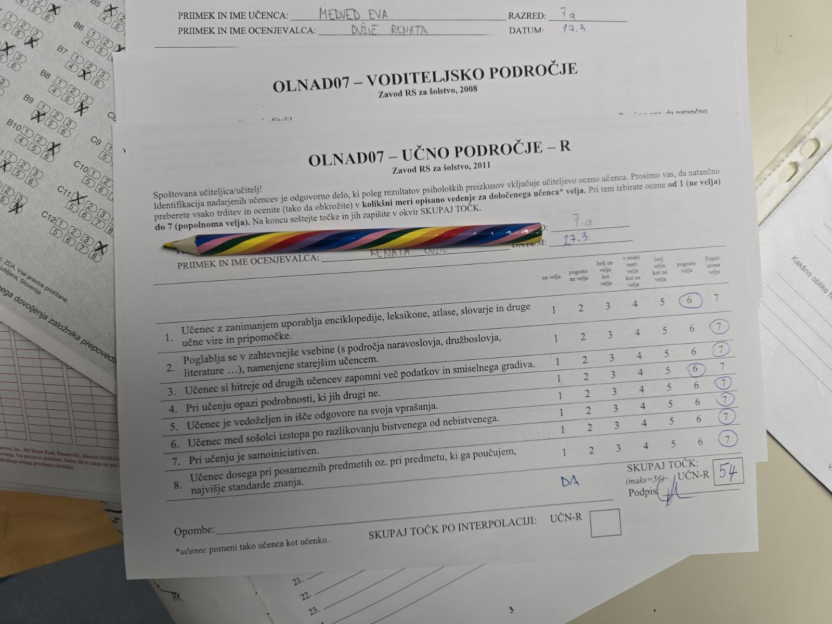

Slide 16
Hvala na pažnji!

